Slide 1
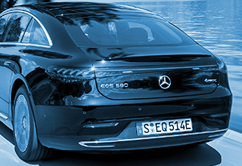
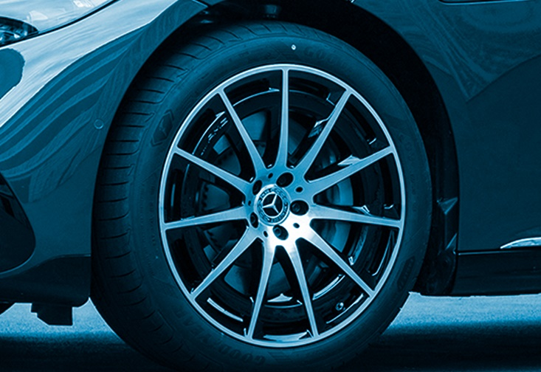
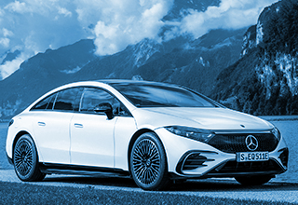
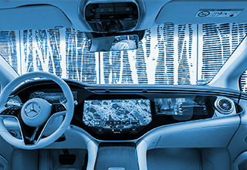
DNS des EQS: elektrisch. Rückleuchten im 3D-Helix-Design.
21"-Räder und AMG Line machen Ihren EQS Edition 1 zu einem Hingucker, der jederzeit sportliche Exklusivität ausstrahlt.
Mit dem Electric Art Exterieur bringt man das innovative Design des EQS besonders zur Geltung. Dabei setzen Zierelemente in Chrom im Exterieur rundum edle Akzente.
.
Innen empfängt Sie ein Designinterieur mit Lounge-Atmosphäre und hoch-wertigen Komfortausstattungen.

